Slide 1



VÒNG QUAY
MAY MẮN
9
10
9
8
1
2
10
9
3
4
1 tràng vỗ tay của cả lớp
8
STOP
PLAY

Slide 2







Câu 1:Hình nền nhà được lát bởi một số loại viên gạch men. Em hãy cho biết các viên gạch men bên có dạng hình gì ?
A. Hình vuông
B. Hình tam giác
C. Hình thang cân
D. Hình bình hành
Sile chính

Slide 3
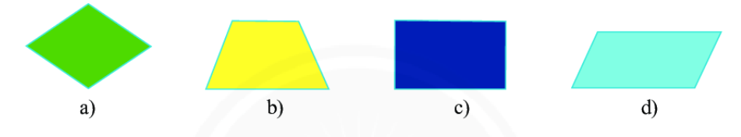

Câu 2: Trong các hình sau đây hình nào là hình bình hành:
A. Hình a
B. Hình d
C. Hình b
D. Hình c
Sile chính

Slide 4
Câu 3: Cho mảnh vườn hình chữ nhật có chiều dài là 10m, chiều rộng là 7 m. Diện tích mảnh vườn hình chữ nhật đó là:
A. 70 m²
B. 17 m²
C. 34 m²
D. 68 m²
Sile chính

Slide 5
Câu 4: Cho tam giác ABC có độ dài ba cạnh lần lượt là 3 cm, 4 cm, 5 cm. Tính chu vi của tam giác ABC
A. 10 cm
B. 11 cm
C. 12 cm
D. 13 cm
Sile chính

Slide 6
TIẾT 8. BÀI 3: CHU VI VÀ DIỆN TÍCH CỦA MỘT SỐ HÌNH TRONG THỰC TIỄN
NHẮC LẠI VỀ CHU VI VÀ DIỆN TÍCH MỘT SỐ HÌNH ĐÃ HỌC
( Ta kí hiệu P là chu vi, S là diện tích)

Slide 7

Tính chu vi và diện tích một số hình trong thực tiễn

Slide 8

Tính chu vi và diện tích một số hình trong thực tiễn

Slide 9

Tính chu vi và diện tích một số hình trong thực tiễn

Slide 10
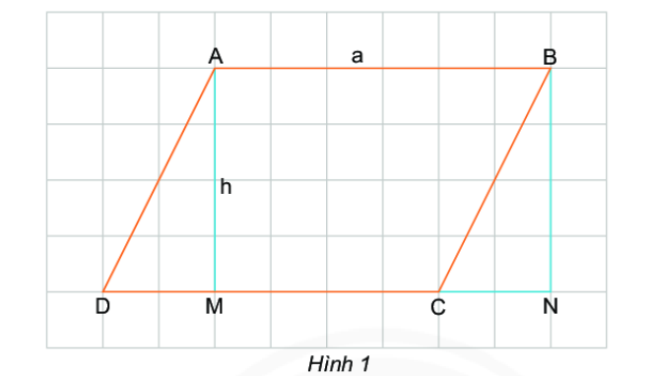
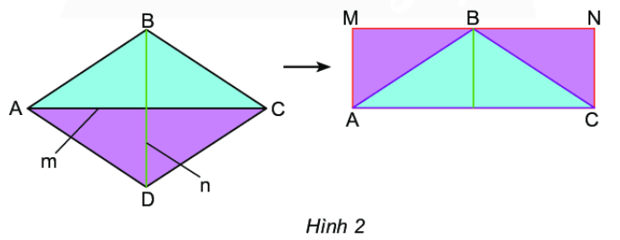
TIẾT 8. BÀI 3: CHU VI VÀ DIỆN TÍCH CỦA MỘT SỐ HÌNH TRONG THỰC TIỄN
2. Tính chu vi và diện tích hình bình hành, hình thoi
Chu vi và diện tích hình bình hành
HĐKP 1: Quan sát hình 1 rồi thực hiện các yêu cầu sau:
Tính chu vi của hình bình hành ABCD
Diện tích tam giác AMD bằng diện tích tam giác nào?
Diện tích hình bình hành ABCD bằng diện tích hình chữ nhật nào?
b) Chu vi và diện tích hình thoi
HĐKP 2: Quan sát hình 2 rồi thực hiện các yêu cầu sau:
Tính chu vi của hình thoi ABCD
So sánh diện tích hình thoi ABCD và diện tích hình chữ nhật AMNC
Tính diện tích hình chữ nhật AMNC theo m và n.

Slide 11
TIẾT 8. BÀI 3: CHU VI VÀ DIỆN TÍCH CỦA MỘT SỐ HÌNH TRONG THỰC TIỄN
2. Tính chu vi và diện tích hình bình hành, hình thoi
a) Chu vi và diện tích hình bình hành
b) Chu vi và diện tích hình thoi
Chu vi hình bình hành có độ dài hai cạnh a, b là:
P = 2(a+b)
Diện tích hình bình hành có độ dài một cạnh a và chiều cao tương ứng h là: S = a.h
Chu vi hình thoi có độ dài cạnh a là:
P = 4a
Diện tích hình thoi có độ dài 2 đường chéo m và n là:
S =

Slide 12
TIẾT 8. BÀI 3: CHU VI VÀ DIỆN TÍCH CỦA MỘT SỐ HÌNH TRONG THỰC TIỄN
3. Luyện tập
Nhóm 1
Tính diện tích hình bình hành có độ dài một cạnh là 10 cm và chiều cao tương ứng là 6 cm.
Nhóm 2
Tính chu vi hình bình hành có độ dài hai cạnh là 4 cm và 5cm ……………………………………………………………………………………………………………………………………………………………………………
Nhóm 3
Tính diện tích hình thoi có độ dài hai đường chéo là 5 m và 8 m
Nhóm 4
Tính chu vi hình thoi có một cạnh là 9 m ……………………………………………………………………………………………………………………………………………………………………………

Slide 13






TRÒ CHƠI : THỬ TÀI HIỂU BIẾT

Slide 14
Tính diện tích của hình bình hành có độ dài một cạnh là 20cm và chiều cao tương ứng là 5cm
100 cm²

Slide 15
Tính diện tích hình thoi có độ dài hai đường chéo là 5m và 2m?
5 m²

Slide 16
Tính diện tích của hình thang cân có độ dài hai cạnh đáy là 5m và 7 m; chiều cao là 4m?
24 m²

Slide 17
Tính chu vi hình thoi có độ dài một cạnh là 5m?
20 m

Slide 18
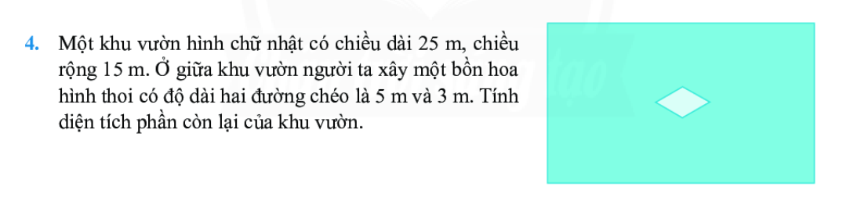
HƯỚNG DẪN VỀ NHÀ
+ Ôn lại bài đã học
+ Về nhà làm bài tập 1, 2, 3: (SGK – 90; 91)
+ Hướng dẫn về nhà
Bài 4 (SGK – 91)
Tính diện tích hình chữ nhật
Tính diện tích hình thoi

